Slide 1
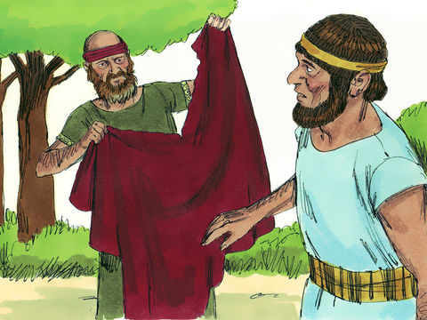
twee koninkrijken
24 maart 2019
Hendrik Ido Ambacht

Slide 2
Genesis

Slide 3
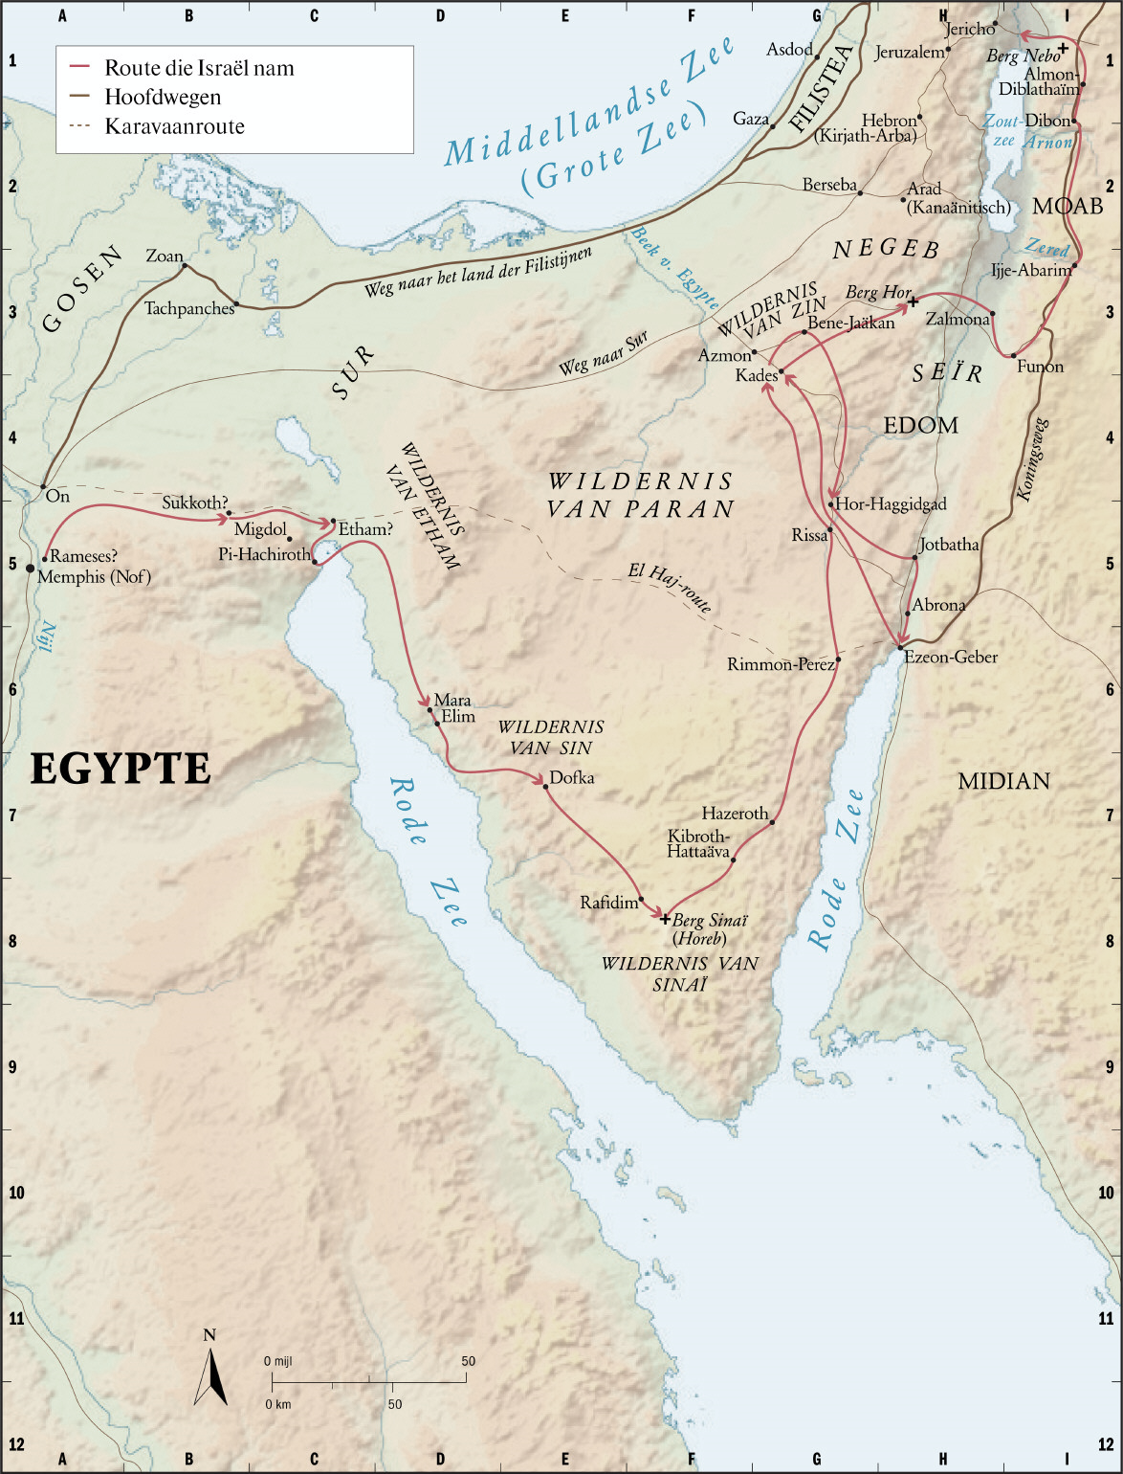
Ruben
2. Simeon
3. Levi
4. Juda
5. Dan
6. Naftali
7. Gad
8. Aser
9. Issakar
10. Zebulon
11. Jozef
12. Benjamin
Ismaël
Abraham
Ezau
Izak
Jakob
→ - Manasse
- Efraïm

Slide 4
Genesis 48
Jakob zegent de zonen van Jozef
1 Na deze dingen gebeurde het dat men tegen Jozef zei: Zie, uw vader is ziek! Toen nam hij zijn twee zonen, Manasse en Efraïm, met zich mee.
2 Men vertelde Jakob: Zie, uw zoon Jozef komt naar u toe. Israël verzamelde toen zijn krachten en ging op het bed zitten.
3 Daarna zei Jakob tegen Jozef: God, de Almachtige, is aan mij verschenen in Luz, in het land Kanaän, en Hij heeft mij gezegend.

Slide 5
Genesis 48
4 Hij heeft tegen mij gezegd: Zie, Ik zal u vruchtbaar maken, u talrijk maken,
en u tot een menigte van volken maken;
en Ik zal dit land aan uw zaad na u geven als bezit voor de aeon (Hebr: olam).
5 Nu dan, jouw twee zonen, die bij jou in het land Egypte geboren zijn voordat ik bij je in Egypte kwam, zijn van mij; Efraïm en Manasse zijn van mij, net als Ruben en Simeon.

Slide 6
Genesis 48
(…)
13 Daarna nam Jozef hen beiden: Efraïm aan zijn rechterhand (voor Israël was dat links) en Manasse aan zijn linkerhand (voor Israël was dat rechts). Zo liet hij hen dichter bij hem komen.
14 Maar Israël stak zijn rechterhand uit en legde die op het hoofd van Efraïm, hoewel deze de jongste was, en hij legde zijn linkerhand op het hoofd van Manasse. Hij kruiste zijn handen, hoewel Manasse de eerstgeborene was.

Slide 7
Genesis 48
15 En hij zegende Jozef en zei:
De God voor Wiens aangezicht mijn vaderen, Abraham en Izak, gewandeld hebben,
de God Die mij als herder geleid heeft, mijn leven lang tot op deze dag,
16 de Engel, Die mij verlost heeft van al het kwaad, zegene deze jongens,
zodat door hen mijn naam genoemd zal blijven, en de naam van mijn vaderen Abraham en Izak
en zij in het midden van het land in menigte zullen toenemen.

Slide 8
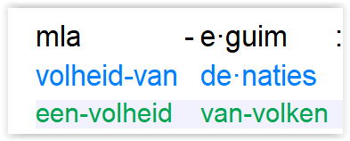
Genesis 48
17 Toen Jozef zag dat zijn vader zijn rechterhand op het hoofd van Efraïm legde, was dat kwalijk in zijn ogen. Daarom greep hij de hand van zijn vader om die te verleggen van het hoofd van Efraïm naar het hoofd van Manasse.
18 Jozef zei tegen zijn vader: Niet zó, mijn vader, want dit is de eerstgeborene. Leg uw rechterhand op zijn hoofd.
19 Maar zijn vader weigerde het en zei: Ik weet het, mijn zoon, ik weet het. Ook hij zal tot een volk worden, ook hij zal aanzien krijgen; maar toch zal zijn jongste broer meer aanzien krijgen dan hij, en zijn zaad zal tot een grote menigte van volken worden.

Slide 9
Genesis 48
17 Toen Jozef zag dat zijn vader zijn rechterhand op het hoofd van Efraïm legde, was dat kwalijk in zijn ogen. Daarom greep hij de hand van zijn vader om die te verleggen van het hoofd van Efraïm naar het hoofd van Manasse.
18 Jozef zei tegen zijn vader: Niet zó, mijn vader, want dit is de eerstgeborene. Leg uw rechterhand op zijn hoofd.
19 Maar zijn vader weigerde het en zei: Ik weet het, mijn zoon, ik weet het. Ook hij zal tot een volk worden, ook hij zal aanzien krijgen; maar toch zal zijn jongste broer meer aanzien krijgen dan hij, en zijn zaad zal tot een volheid van natiën worden.
Romeinen 11 →

Slide 10
Romeinen 11
25 Want ik wil niet, broeders, dat jullie onwetend zijn van dit geheimenis
(opdat u niet wijs zou zijn in eigen oog),
dat er voor een deel verharding over Israël is gekomen,
totdat de volheid van de natiën is binnengegaan.

Slide 11
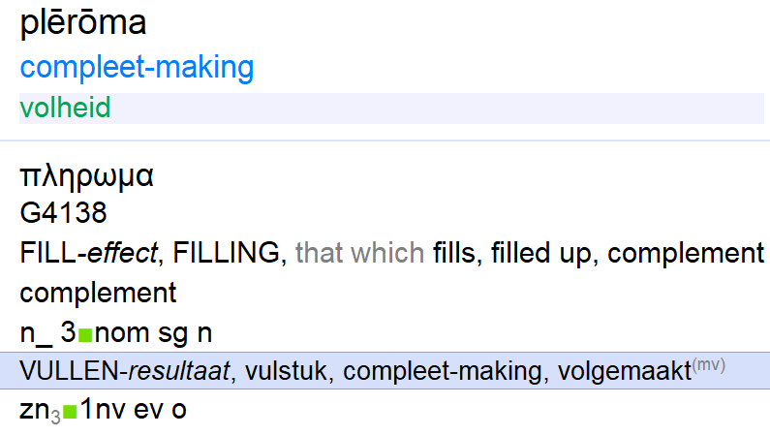
Romeinen 11
25 Want ik wil niet, broeders, dat jullie onwetend zijn van dit geheimenis
(opdat u niet wijs zou zijn in eigen oog),
dat er voor een deel verharding over Israël is gekomen,
totdat de volheid van de natiën is binnengegaan.

Slide 12
het beloofde land (boek Jozua)

Slide 13
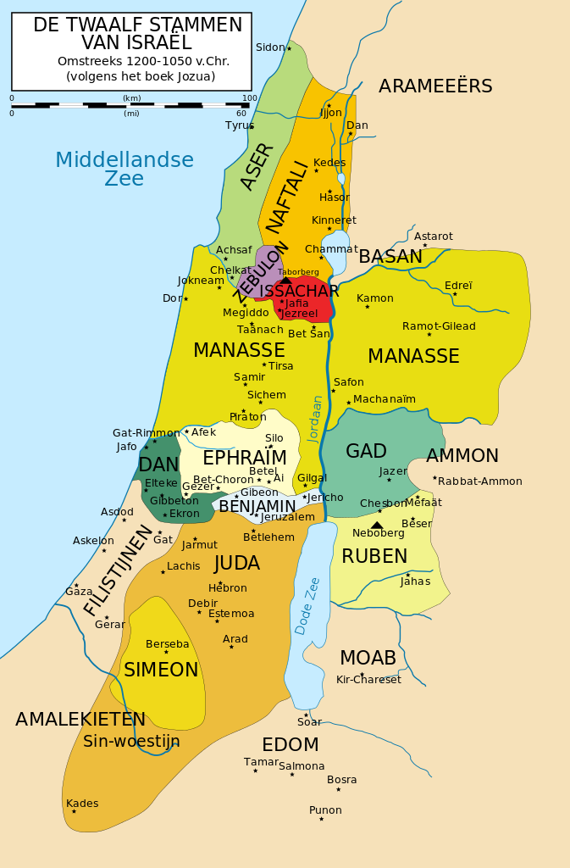
Ruben
2. Simeon
3. Levi
4. Juda
5. Dan
6. Naftali
7. Gad
8. Aser
9. Issakar
10. Zebulon
11. Jozef → - Manasse
- Efraïm
12. Benjamin

Slide 14
het koninkrijk Israël

Slide 15
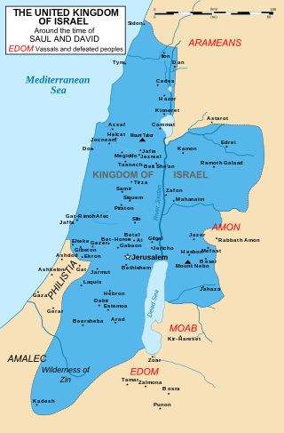
Israël ten tijde van koning David

Slide 16
de belofte aan David en Salomo

Slide 17
1 Koningen 9
4 En u, wanneer u voor Mijn aangezicht wandelt, zoals uw vader David met een volkomen hart en in oprechtheid gewandeld heeft, door te handelen overeenkomstig alles wat Ik u geboden heb, en u Mijn verordeningen en bepalingen in acht neemt,
5 dan zal Ik de troon van uw koningschap over Israël tot de aeon bevestigen, zoals Ik met betrekking tot uw vader David gesproken heb: Het zal u niet ontbreken aan een man op de troon van Israël.

Slide 18
Israël verdeeld in
twee koninkrijken

Slide 19
1 Koningen 11
1 Koning Salomo had veel uitheemse vrouwen lief, en dat naast de dochter van de farao: Moabitische, Ammonitische, Edomitische, Sidonische, en Hethitische vrouwen,
2 uit de volken waarvan YAHWEH tegen de Israëlieten had gezegd: U mag niet naar hen toe gaan en zij mogen niet bij u komen. Zij zouden ongetwijfeld uw hart doen afwijken, achter hun goden aan. Aan hen hechtte Salomo zich in liefde.
(…)
4 Het was in de tijd van Salomo's ouderdom dat zijn vrouwen zijn hart deden afwijken, achter andere goden aan, zodat zijn hart niet volkomen was met YAHWEH, zijn God, zoals het hart van zijn vader David,
(…)
6 Zo deed Salomo wat slecht was in de ogen van YAHWEH: hij volhardde er niet in YAHWEH na te volgen, zoals zijn vader David.

Slide 20
1 Koningen 11
(…)
9 Daarom werd YAHWEH toornig op Salomo, omdat zijn hart van YAHWEH, de God van Israël, Die hem tweemaal was verschenen, was afgeweken.
10 Hij had hem aangaande deze zaak geboden dat hij niet achter andere goden aan zou gaan, maar hij hield zich niet aan wat YAHWEH geboden had.
11 Daarom zei YAHWEH tegen Salomo: Omdat het bij u gebeurd is dat u Mijn verbond en verordeningen, die Ik u geboden heb, niet in acht hebt genomen, zal Ik het koninkrijk zeker van u losscheuren en het aan uw dienaar geven.

Slide 21
1 Koningen 11
(…)
12 In uw dagen zal ik dat echter niet doen, omwille van uw vader David. Ik zal het uit de hand van uw zoon losscheuren.
13 Alleen, Ik zal niet het hele koninkrijk van u losscheuren: één stam zal Ik aan uw zoon geven, omwille van Mijn dienaar David en omwille van Jeruzalem, dat Ik verkozen heb.

Slide 22
1 Koningen 11
(…)
28 Nu was de man Jerobeam een harde werker. Toen Salomo zag hoe deze jongeman het werk verrichtte, stelde hij hem aan over de hele lichting werklieden van het huis van Jozef.
29 Het gebeurde in die tijd, toen Jerobeam uit Jeruzalem vertrok, dat de profeet Ahia uit Silo hem onderweg aantrof. Deze had zich in een nieuw kleed gehuld en zij beiden waren alleen in het open veld.

Slide 23
1 Koningen 11
30 Toen pakte Ahia het nieuwe kleed dat hij aanhad, en scheurde het in twaalf stukken.
31 Hij zei tegen Jerobeam: Neem er tien stukken van voor uzelf. Want zo zegt YAHWEH, de God van Israël: Zie, Ik ga het koninkrijk uit de hand van Salomo losscheuren en Ik zal u tien stammen geven.

Slide 24
1 Koningen 11
32 Maar één stam zal voor hem zijn, omwille van Mijn dienaar David en omwille van Jeruzalem, de stad die Ik uit alle stammen van Israël heb verkozen,
33 omdat zij Mij hebben verlaten en zich neergebogen hebben voor Astarte, de god van de Sidoniërs, voor Kamos, de god van de Moabieten, en voor Milkom, de god van de Ammonieten, en niet in Mijn wegen gegaan zijn door te doen wat juist is in Mijn ogen en Mijn verordeningen en bepalingen te houden, zoals zijn vader David.

Slide 25
1 Koningen 11
34 Uit zijn hand zal Ik dit hele koninkrijk echter niet nemen, maar Ik zal hem voor al de dagen van zijn leven tot vorst maken, omwille van Mijn dienaar David, die Ik heb verkozen en die Mijn geboden en verordeningen in acht heeft genomen.
35 Maar uit de hand van zijn zoon zal Ik het koningschap nemen en Ik zal u daarvan tien stammen geven.
36 En aan zijn zoon zal Ik één stam geven, zodat Mijn dienaar David alle dagen een lamp voor Mijn aangezicht zal hebben in Jeruzalem, de stad die Ik voor Mij heb verkozen om Mijn Naam daar te vestigen.

Slide 26
1 Koningen 11
37 Maar u zal Ik nemen om te regeren over al wat uw ziel verlangen zal, en u zult koning zijn over Israël.
38 En het zal gebeuren, als u luistert naar alles wat Ik u gebied en in Mijn wegen gaat en doet wat juist is in Mijn ogen door Mijn verordeningen en Mijn geboden in acht te nemen, zoals Mijn dienaar David gedaan heeft, dat Ik met u zal zijn en voor u een blijvend koningshuis zal bouwen, zoals Ik dat voor David gebouwd heb, en Ik zal u Israël geven.
39 Ik zal hiertoe het zaad van David vernederen, maar niet voor alle dagen.
40 Salomo wilde Jerobeam doden, maar Jerobeam stond op en vluchtte naar Egypte, naar Sisak, de koning van Egypte, en hij bleef in Egypte totdat Salomo stierf.
(…)
43 ……. en Rehabeam, zijn zoon, werd koning in zijn plaats.

Slide 27
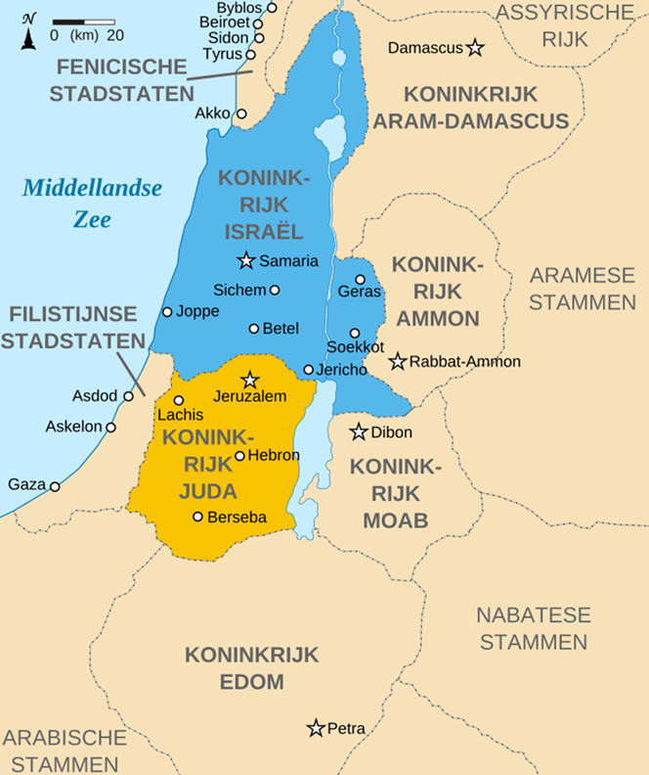

Slide 28
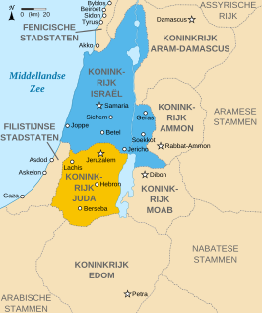
Ruben
2. Simeon
3. Levi
4. Juda
5. Dan
6. Naftali
7. Gad
8. Aser
9. Issakar
10. Zebulon
11. Jozef → - Manasse
- Efraïm
12. Benjamin
10 stammenrijk
Israël
Efraïm
2 stammenrijk
Juda

Slide 29
einde van het koninkrijk Israël

Slide 30
2 Koningen 17
Hosea de laatste koning van Israël
1 In het twaalfde jaar van Achaz, de koning van Juda, werd Hosea, de zoon van Ela, koning over Israël in Samaria en hij regeerde negen jaar.
2 Hij deed wat slecht was in de ogen van YAHWEH, alleen niet zoals de koningen van Israël die er vóór hem geweest waren.
3 Tegen hem trok Salmaneser op, de koning van Assyrië; Hosea werd zijn dienaar en droeg schatting aan hem af.
4 Maar toen de koning van Assyrië een samenzwering bij Hosea ontdekte, namelijk dat deze boden gestuurd had naar So, de koning van Egypte, en dat hij de schatting aan de koning van Assyrië niet als tevoren van jaar tot jaar afdroeg, nam de koning van Assyrië hem gevangen en sloot hij hem op in de gevangenis.

Slide 31
2 Koningen 17
5 Vervolgens trok de koning van Assyrië het hele land door. Hij trok ook op naar Samaria en belegerde het drie jaar lang.
Samaria ingenomen
6 In het negende jaar van Hosea nam de koning van Assyrië Samaria in en voerde Israël weg naar Assyrië. Hij liet hen wonen in Halah en in Habor, aan de rivier Gozan en in de steden van Medië.
7 Dit gebeurde omdat de Israëlieten gezondigd hadden tegen YAHWEH, hun God, Die hen uit het land Egypte geleid had, onder de hand van de farao vandaan, de koning van Egypte. Zij hadden andere goden vereerd,
8 en hadden gewandeld overeenkomstig de verordeningen van de heidenvolken die YAHWEH van voor de ogen van de Israëlieten verdreven had; de koningen van Israël hadden die uitgevaardigd.
9 De Israëlieten hadden dingen bedacht die niet juist zijn tegenover YAHWEH, hun God; zij hadden in al hun steden offerhoogten voor zich gebouwd, van de wachttoren af tot de versterkte steden toe.
(…)

Slide 32
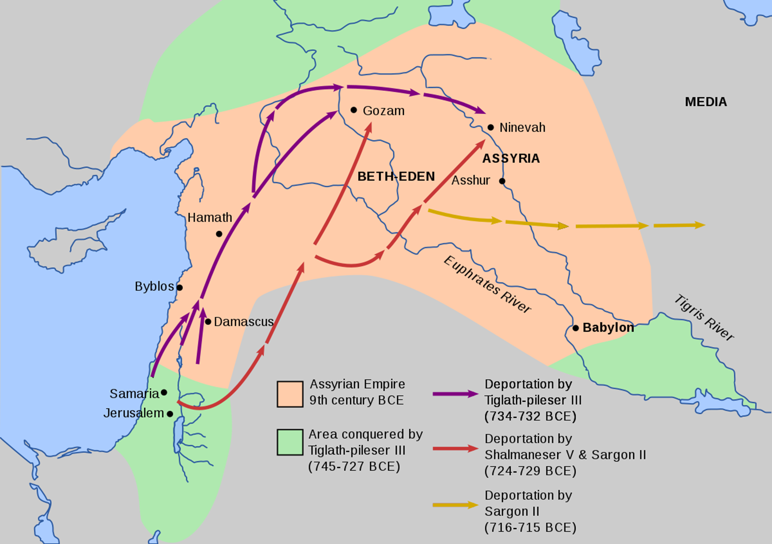

Slide 33
2 Koningen 17
21 Hij scheurde Israël namelijk los van het huis van David, en zij maakten Jerobeam, de zoon van Nebat, koning. Jerobeam dreef Israël van achter YAHWEH vandaan en deed hen een grote zonde bedrijven.
22 De Israëlieten wandelden overeenkomstig alle zonden van Jerobeam, die hij gedaan had; zij weken daar niet van af,
23 totdat YAHWEH Israël van Zijn aangezicht wegdeed, zoals Hij gesproken had door de dienst van al Zijn dienaren, de profeten. Zo werd Israël in ballingschap uit zijn land weggevoerd naar Assyrië, tot op deze dag.
(…)

Slide 34
de Samaritanen

Slide 35
2 Koningen 17
De Samaritanen
24 De koning van Assyrië bracht mensen uit Babel, uit Chuta, uit Avva, uit Hamath en Sefarvaïm, en liet hen in de steden van Samaria wonen, in plaats van de Israëlieten. Zij namen Samaria in bezit en woonden in zijn steden.
25 En het gebeurde in de begintijd dat zij daar woonden, dat zij YAHWEH niet vreesden. Daarom zond YAHWEH leeuwen onder hen, die enigen van hen doodden.
26 Daarom zeiden zij tegen de koning van Assyrië: De volken die u liet wegvoeren en in de steden van Samaria hebt laten wonen, kennen de wijze niet waarop de God van het land gediend moet worden; daarom heeft Hij leeuwen onder hen gezonden, en zie, die doden hen, omdat zij de wijze niet kennen waarop de God van het land gediend moet worden.
27 Toen gebood de koning van Assyrië: Breng een van de priesters die u daarvandaan weggevoerd hebt, daarnaartoe om er te gaan wonen, zodat hij hun de wijze kan leren waarop de God van het land gediend moet worden.
28 Toen kwam een van de priesters die men uit Samaria weggevoerd had, en deze ging in Bethel wonen. Hij leerde hun hoe zij YAHWEH moesten vrezen..

Slide 36
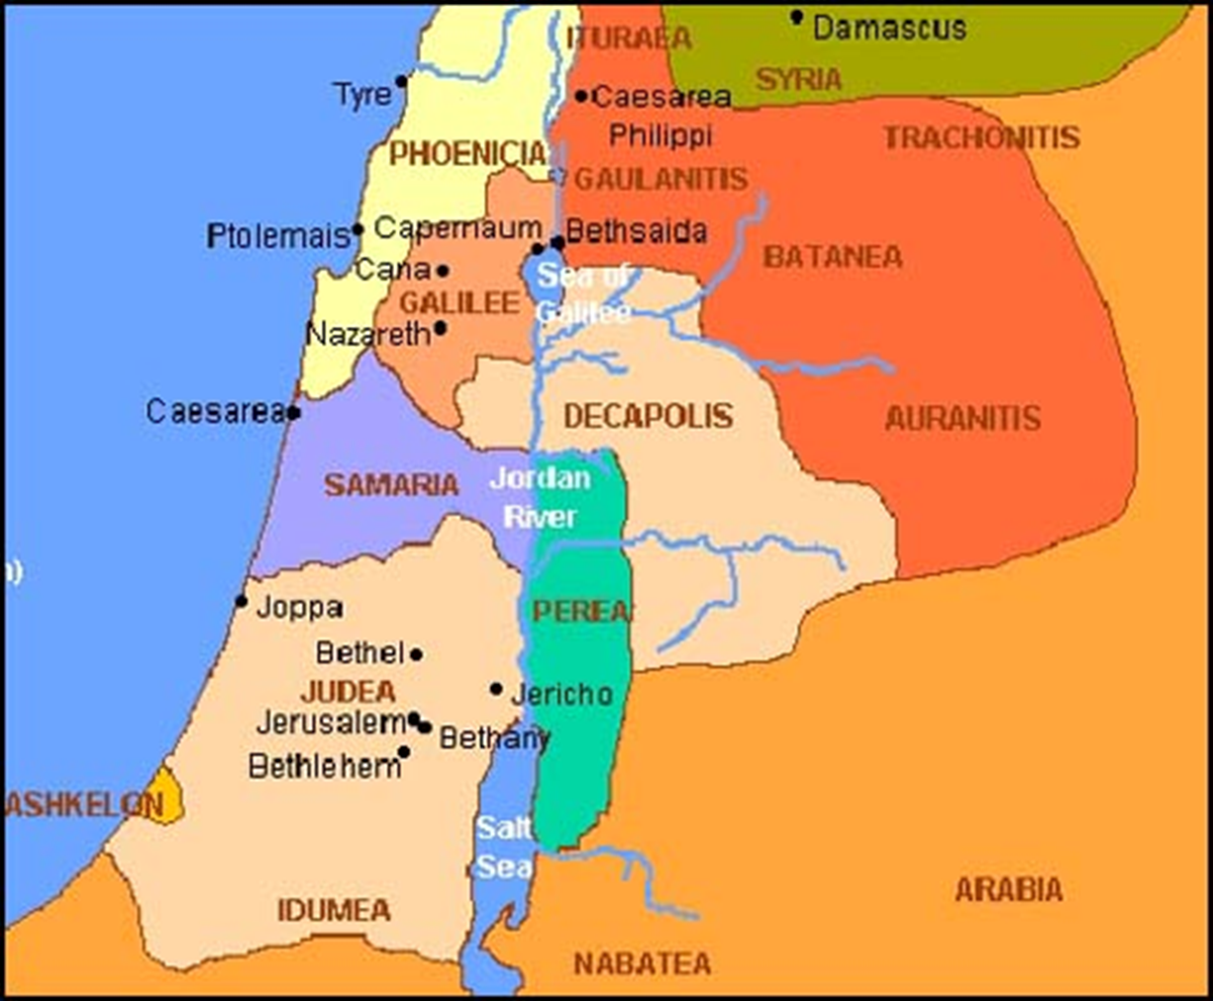

Slide 37
Johannes 4

Slide 38
Johannes 4
1 Toen nu de Heer merkte dat de Farizeeën gehoord hadden dat Jezus meer discipelen maakte en doopte dan Johannes
2 (hoewel Jezus Zelf niet doopte, maar Zijn discipelen)
3 verliet Hij Judea en vertrok Hij weer naar Galilea.
4 En Hij moest door Samaria gaan.
5 Hij kwam dan bij een stad in Samaria, Sichar genoemd, dicht bij het stuk grond dat Jakob zijn zoon Jozef gegeven had.
6 En daar was de bron van Jakob. Jezus nu ging, vermoeid van de reis, bij de bron zitten. Het was ongeveer het zesde uur.
7 Er kwam een vrouw uit Samaria om water te putten (…)

Slide 39
Johannes 4
28 De vrouw nu liet haar waterkruik staan en ging weg naar de stad en zei tegen de mensen:
29 Kom, zie Iemand Die mij alles gezegd heeft wat ik gedaan heb; zou Híj niet de Christus zijn?
30 Zij dan gingen de stad uit en kwamen naar Hem toe.

Slide 40
Johannes 4
(…)
39 En velen van de Samaritanen uit die stad geloofden in Hem om het woord van de vrouw, die getuigde: Hij heeft alles tegen mij gezegd wat ik gedaan heb.
40 Toen dan de Samaritanen bij Hem gekomen waren, vroegen zij Hem bij hen te blijven, en Hij bleef daar twee dagen.

Slide 41
Johannes 4
41 En veel meer geloofden, vanwege Zijn woord,
42 en zij zeiden tegen de vrouw: Wij geloven niet meer om wat u zegt,
want wijzelf hebben Hem gehoord en weten
dat Híj werkelijk de Redder van de wereld is, de Christus.
43 En na die twee dagen vertrok Hij vandaar en ging naar Galilea (…)

Slide 42
Lukas 10

Slide 43
Lukas 10
30 (...) en Hij zei: Een zeker mens daalde af van Jeruzalem naar Jericho, en hij belandt tussen rovers, en zij kleden hem uit, en zij geven hem slagen, en zij gingen weg, en zij laten hem halfdood achter.
31 Toevallig daalde een zekere priester af op die weg; en hij ziet hem, en hij ging aan de overkant voorbij.
32 En zo komt ook een Leviet langs die plaats, en hij ziet hem, en hij ging aan de overkant voorbij.
33 Een zekere Samaritaan, die onderweg was, kwam in zijn nabijheid, en hij ziet hem, en hij wordt met ontferming bewogen.

Slide 44
Johannes 8

Slide 45
Johannes 8
48 De Joden antwoordden, en zij zeggen tegen Hem: Zeggen wij niet het niet goed, dat jij een Samaritaan bent, en dat jij een demon hebt?
49 Jezus antwoordde, en Hij zei: Ik heb niet een demon, maar Ik eer mijn Vader, en jullie onteren Mij.

Slide 46
Lukas 17

Slide 47
Lukas 17
12 En Hij komt een zeker dorp binnen, en tien melaatse mannen gaan Hem tegemoet,
en zij blijven van verre staan.
13 En zij heffen hun stem op, en zij zeggen: Jezus, Meester, ontferm je over ons!
14 En Hij ziet hen, en Hij zei tegen hen: Ga heen, laat jezelf aan de priesters zien.
En het gebeurde, in hun heengaan, dat zij gereinigd worden.
15 En één van hen, ziende dat hij genezen was, keert terug,
en hij verheerlijkt God met luide stem.
16 En hij valt op zijn aangezicht voor zijn voeten, en hij bedankt Hem.
En hij was een Samaritaan.

Slide 48
Lukas 17
12 En Hij komt een zeker dorp binnen, en tien melaatse mannen gaan Hem tegemoet,
en zij blijven van verre staan.
13 En zij heffen hun stem op, en zij zeggen: Jezus, Meester, ontferm je over ons!
14 En Hij ziet hen, en Hij zei tegen hen: Ga heen, laat jezelf aan de priesters zien.
En het gebeurde, in hun heengaan, dat zij gereinigd worden.
15 En één van hen, ziende dat hij genezen was, keert terug,
en hij verheerlijkt God met luide stem.
16 En hij valt op zijn aangezicht voor zijn voeten, en hij bedankt Hem.
En hij was een Samaritaan.
(…)
20 En toen Hem door de Farizeeën gevraagd werd, wanneer het Koninkrijk van God zou komen, antwoordde Hij hun en zei: Het Koninkrijk van God komt niet op waarneembare wijze.
21 En men zal niet zeggen: Zie hier of zie daar, want, zie, het Koninkrijk van God is binnen in u.

